Slide 1
ARDUINO
Avtor: Martin Oprin
Mentor: Alen Ajanović
Razred: R1A
Reteče, 12. 4. 2022

Slide 2

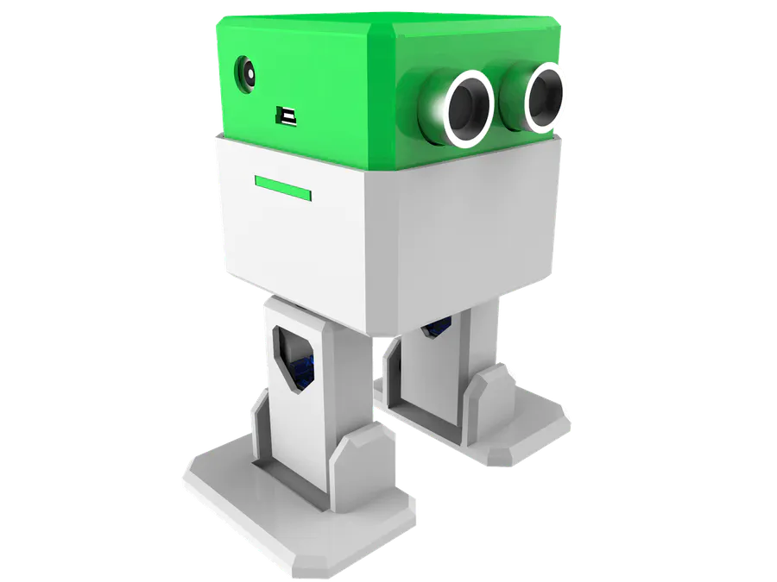
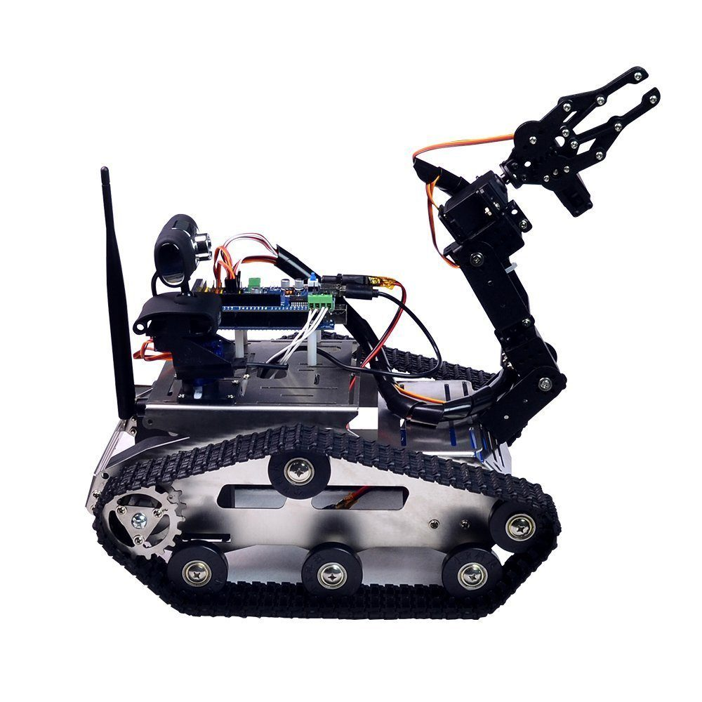
Kaj je Arduino ?
Odprtokodno podjetje
Strojna in programska oprema
Izdeluje mikrokrmilnike in komplete
Imajo aplikacijo
Končnica -duino

Slide 3
CC BY-SA
CC (Creative Commons) – javne licence
CC BY-SA je tudi odprta licenca
SA – share alike (deli pod enakimi pogoji)

Slide 4
GNU
Brezplačna programska oprema
Operacijski sistem
ali po delih (z drugimi OS)
GNU privedla do družine Linux

Slide 5
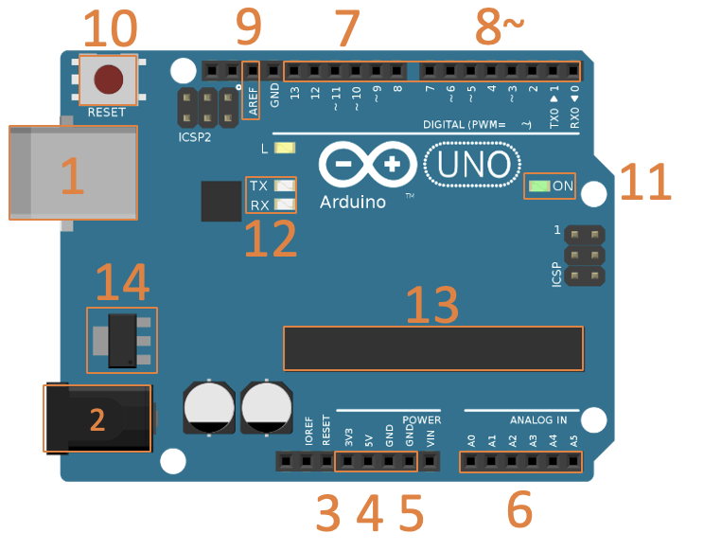
ARDUINO UNO
Napajanje USB
Napajanje
3,3 V
5 V
GND
Analog
Digital
PWM
AREF
RESET BUTTON
LED indikator napajanja
TX RX LED
Glavni IC
Regulator napetosti

Slide 6
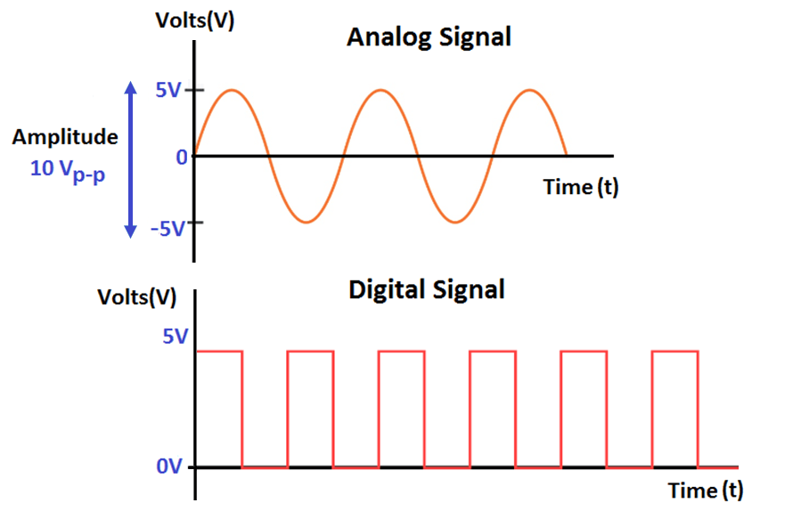
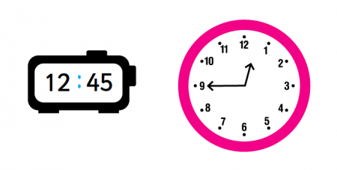
Digitalno ali analogno
Vse fizikalne količine so analogne.
Analogno – poljubna vrednost
Digitalno – določene ravni vrednosti

Slide 7
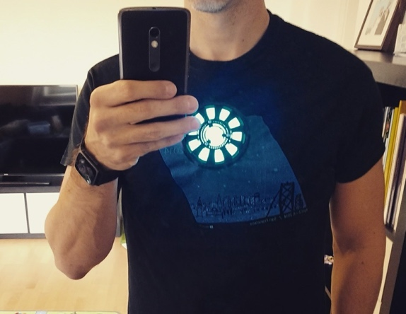
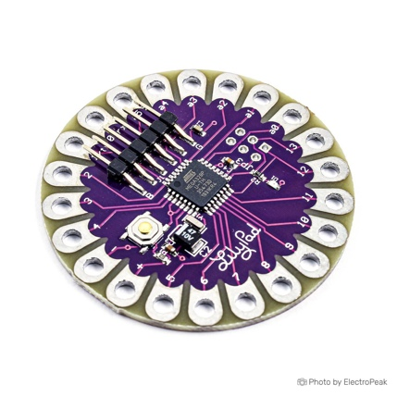
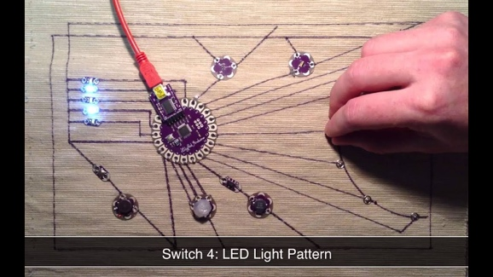
PRIMERI PLOŠČ ARDUINO
Arduino LilyPad

Slide 8
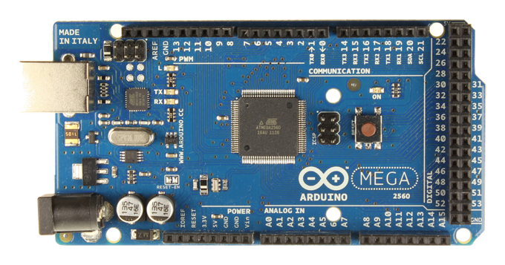
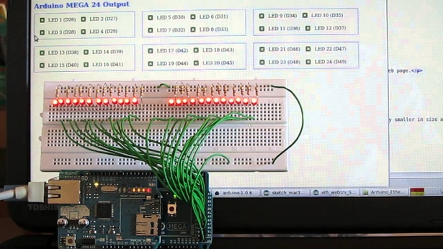
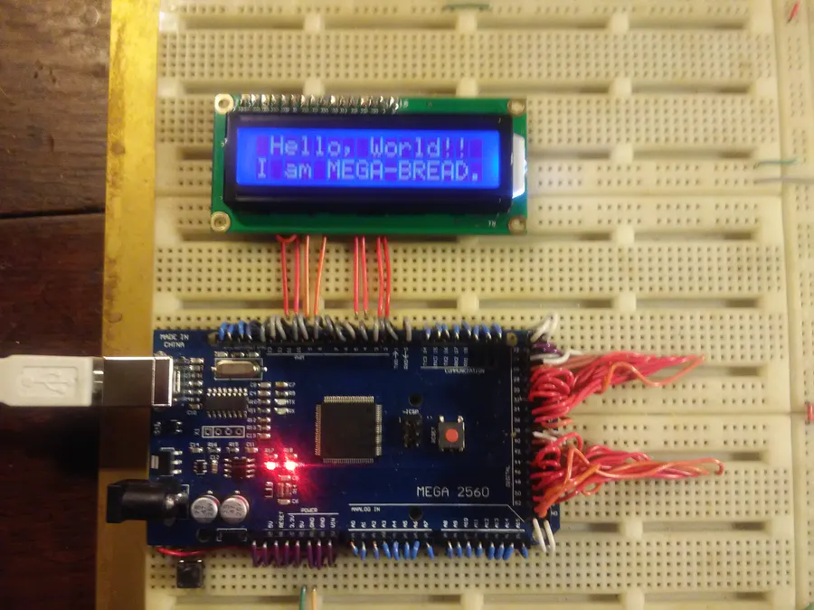
Arduino Mega
Za potrebo več pinov

Slide 9
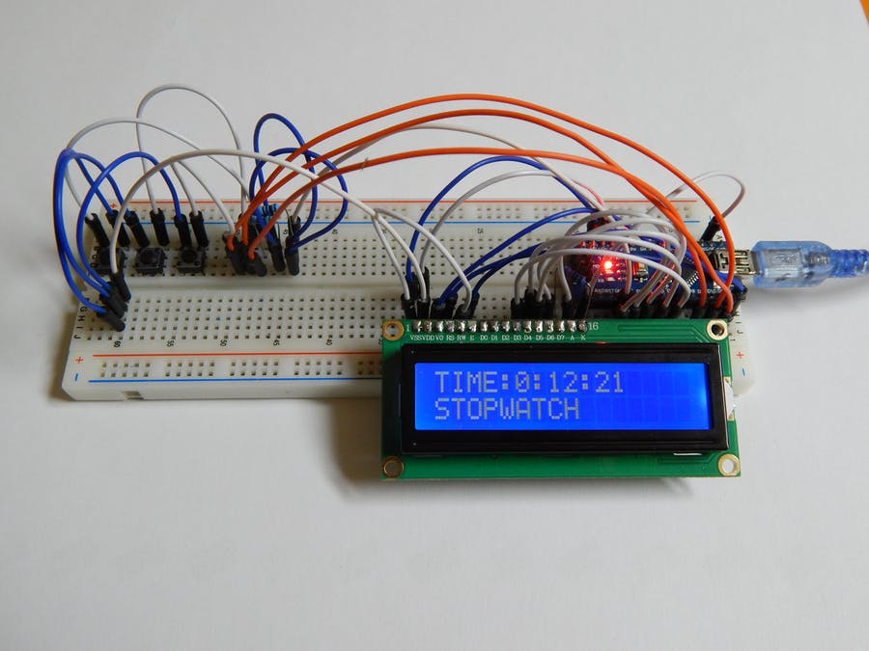
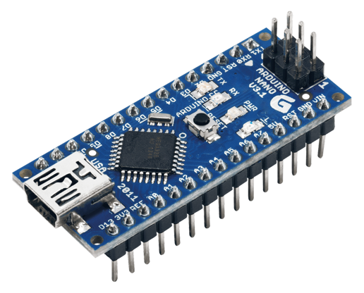
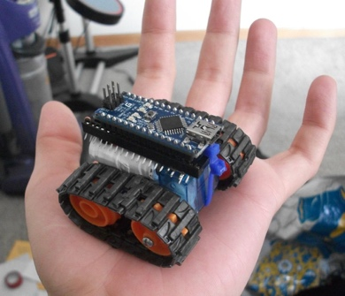
Arduino Nano
Manjši projekti
Omejen prostor

Slide 10
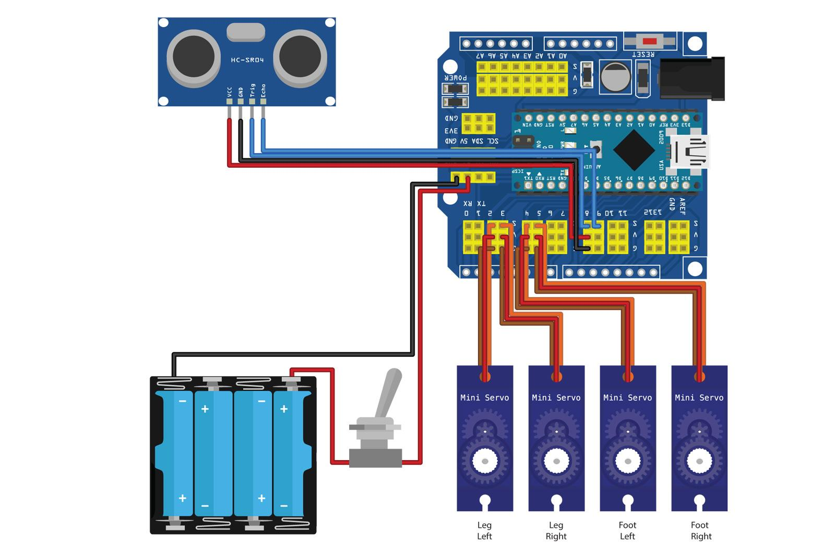

Slide 11
SOFTWARE
Program za Arduino napisan v
programskem jeziku s prevajalniki,
ki proizvajajo binarno strojno kodo za ciljni procesor

Slide 12
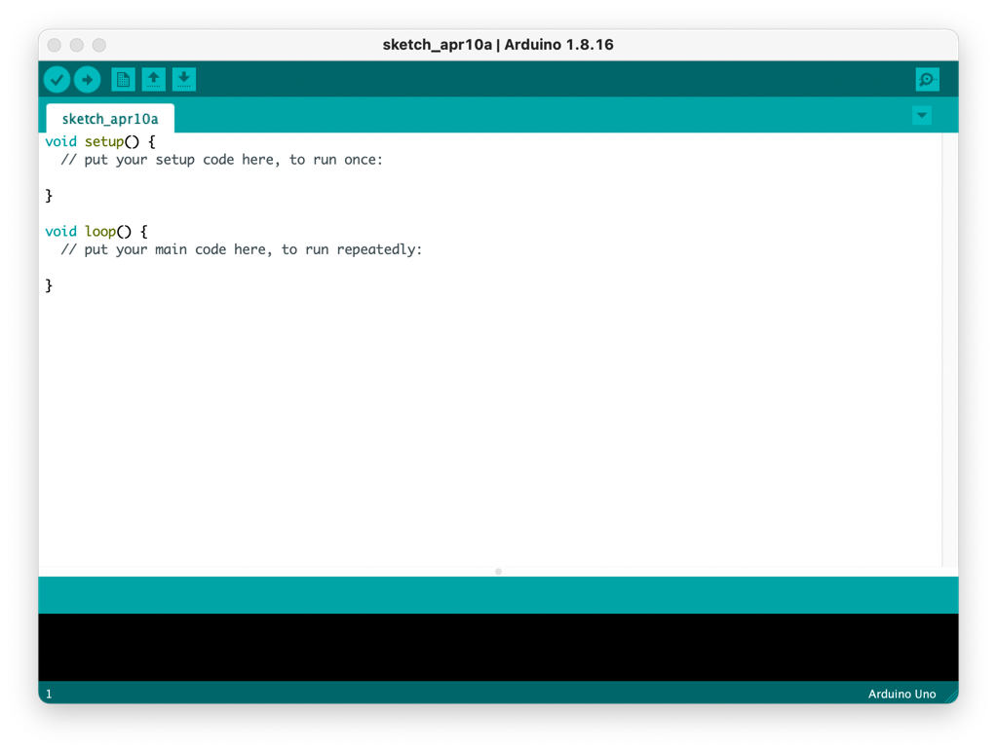
IDE
Integrirano razvojno okolje Arduino (IDE)
je večplatformska aplikacija (za Windows, macOS in Linux),
Napisana je v programskem jeziku Java
(Uporablja šestnajstiško kodiranje)

Slide 13
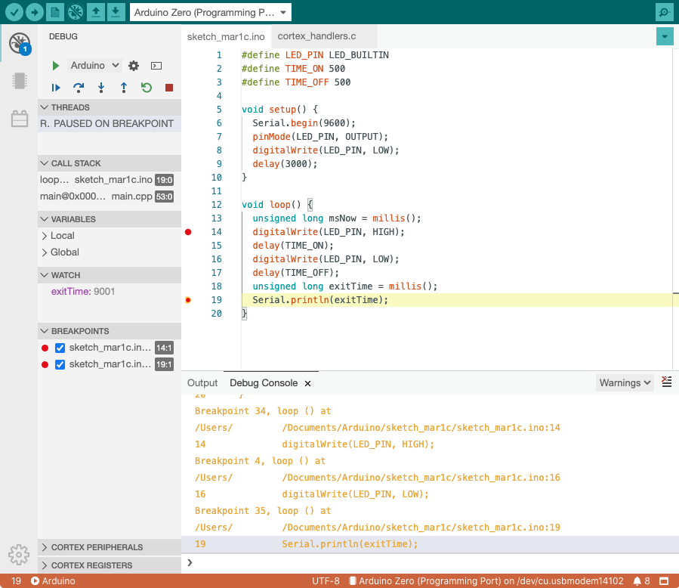
IDE 2.0
Arduino Pro izšel 18. oktobra 2019 (predogled alfa)
1. marca preimenovan v IDE 2.0 (predogled beta)
Bolj profesionalno razvojno okolje
Samodokončanje
Integracija Git
Arduino 2.0 IDE podpira jezika C in C++ .

Slide 14
IDE 2.0
Glavne funkcije so:
Sodobno (popolnoma opremljeno razvojno okolje),
dvojni način,
klasični način (identičen klasičnemu Arduino IDE)

Slide 15
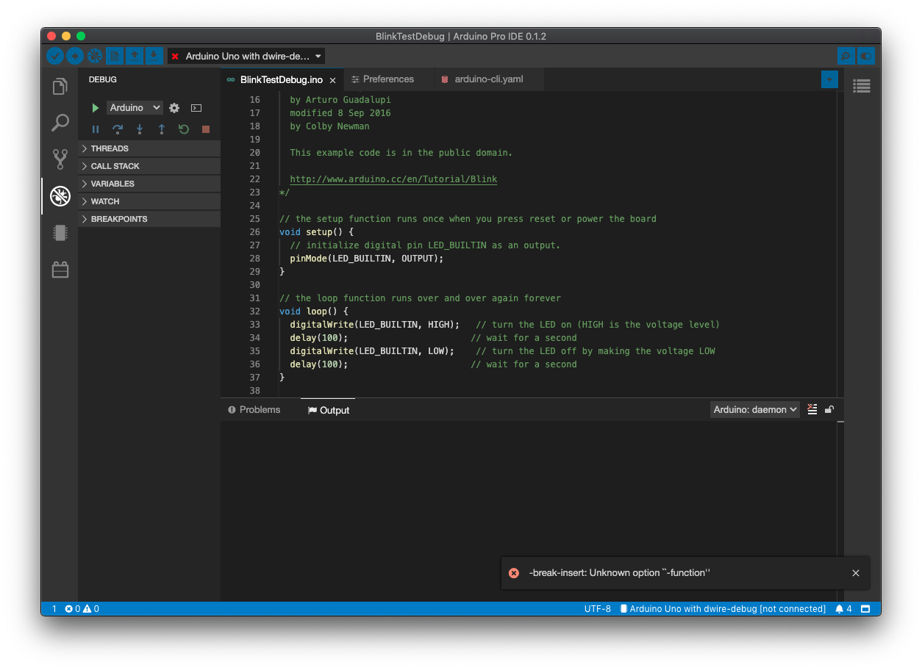
IDE 2.0
Pro način (pogled datotečnega sistema),
novo upravljanje plošče,
knjižnice (novo upravljanje knjižnic)
seznami,
osnovno samodejno dokončanje,
Git integracija,
serijski monitor in temni način.

Slide 16
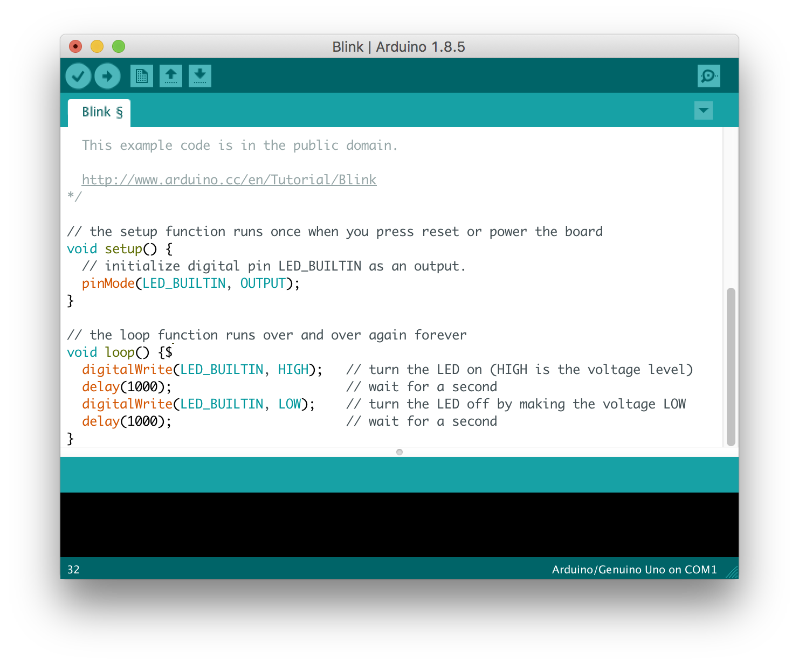

Slide 17
VIRI:
[1] https://sl.wikipedia.org/wiki/Arduino (29. 3. 2022)
[2] https://en.wikipedia.org/wiki/Arduino (29. 3. 2022)
[3] https://www.arduino.cc/en/guide/introduction (5. 4. 2022)
[4] https://www.arduino.cc/en/guide/BoardAnatomy (5. 4. 2022)
[5] https://learn.sparkfun.com/tutorials/what-is-an-arduino/all (12. 4. 2022)
[6] https://www.tutorialspoint.com/arduino/arduino_board_description.htm
(12. 4. 2022)

